Slide 1



TRABAJO PRÁCTICO 2
Búsquedas (ahora en Python3!)
·
· · · · · · · · · ·

Slide 2

AGENTE RESOLVENTE (SEARCH AGENT)
ESTADOS
ACCIONES
FORMULAR
OBJETIVO
BUSCAR
ESTADOS
EJECUTAR
ACCIONES

Slide 3
CONDICIONES (SEARCH AGENT)
Un entorno de búsqueda:
debe ser estático
debe ser observable
debe ser determinista
Un algoritmo de búsqueda:
debe ocasionar cambios
debe ser sistemático
debe ser eficiente

Slide 4
AGENTE RESOLVENTE (SEARCH AGENT)
AGENTE_RESOLVENTE(percepción) -> acción :
estado <- ACTUALIZAR_ESTADO(estado, percepción)
si ESTÁ_VACÍA(sec) entonces:
objetivo <- FORMULAR_OBJETIVO(estado)
problema <- FORMULAR_PROBLEMA(estado, objetivo)
sec <- BÚSQUEDA(problema)
acción <- PRIMERO(sec)
sec <- RESTO(sec)
DEVOLVER(acción)
Artificial Intelligence: A Modern Approach 4e - S. Russell, P. Norvig
Notes:
Formular_Objetivo refiere a cambiar el objetivo dependiendo del estado, en nuestros casos no suele cambiar, por ejemplo llegar a un punto en un mapa es siempre el mismo objetivo.
Formular_Problema refiere a restringir el conjunto de acciones y estados posibles a partir del objetivo, puede suceder que al encontrarnos contra una pared no podamos “movernos sobre la pared” y ahí sería por ejemplo restringir nuestros estados y acciones posibles.

Slide 5
BÚSQUEDA (SEARCH AGENT)
BÚSQUEDA(problema) -> secuencia(acción) :
abiertos <- secuencia(ESTADO_INICIAL(problema))
cerrados <- secuencia()
mientras NO(VACÍO(abiertos)) hacer:
nodo <- PRIMERO(abiertos)
si TEST_OBJETIVO(ESTADO(nodo)) entonces:
DEVOLVER(SOLUCIÓN(nodo))
si NO(CONTIENE(cerrados, ESTADO(nodo))) entonces:
AÑADIR(cerrados, ESTADO(nodo))
sucesores <- EXPANDIR(nodo, problema)
abierto <- INSERTAR(abierto, sucesores)
DEVOLVER(FALLO())

Slide 6
EXPANDIR (SEARCH AGENT)
EXPANDIR(nodo, problema) -> conjunto(nodo) :
sucesores <- {}
para_cada (acción, resultado) en SUCESOR(ESTADO(nodo)) hacer:
s <- NODO()
ESTADO(s) <- resultado
PADRES(s) <- nodo
ACCIÓN(s) <- acción
COSTO(s) <- COSTO(nodo) + COSTO_PASO(nodo, acción, s)
PROFUNDIDAD(s) <- PROFUNDIDAD(nodo) + 1
sucesores <- AÑADIR(sucesores, s)
DEVOLVER(sucesores)
Artificial Intelligence: A Modern Approach 4e - S. Russell, P. Norvig

Slide 7



·
· · · · ·

Slide 8
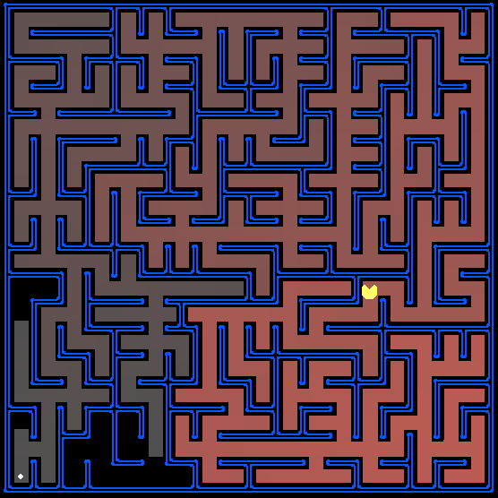
BÚSQUEDA (PAC-MAN)
Nuestro objetivo será implementar algoritmos de búsqueda en Python3 para un agente (en forma de Pac-Man) que intentará encontrar comida en forma eficiente en un laberinto.
Implementaremos:
DFS y BFS
A* y UCS
CornersProblem
FoodSearchProblem (opcional)

Slide 9
ARCHIVOS (PAC-MAN)
Archivos para mirar
pacman.py : archivo principal, corre el juego de Pac-Man
(GameState)
game.py : lógica con la que se maneja el mundo de Pac-Man
(AgentState, Agent, Direction, Grid)
util.py : estructuras de datos útiles para implementar los algoritmos
de búsqueda
(Stack, Queue, PriorityQueue, etc…)

Slide 10
ARCHIVOS (PAC-MAN)
Archivos para editar (implementar)
search.py : algoritmos de búsqueda (a implementar)
searchAgents.py : agentes que hacen uso de los algoritmos de búsqueda
(a implementar)
SON LOS ÚNICOS ARCHIVOS QUE DEBERÍAN EDITAR

Slide 11
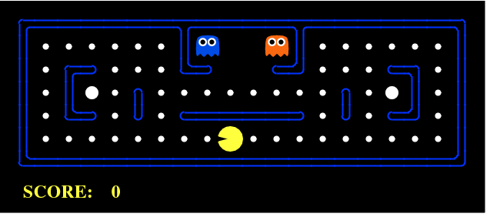

http://ai.berkeley.edu/
· ·

